Slide 1
مدخل ومفاهيم أساسية
كلية الآداب
قسم المعلومات والمكتبات
شبكات المعلومات / المرحلة الرابعــــــــة
المحاضرة الأولى
مدرس المادة: د. بشــــــــرى فاضــــــــل
2016-2017

Slide 2
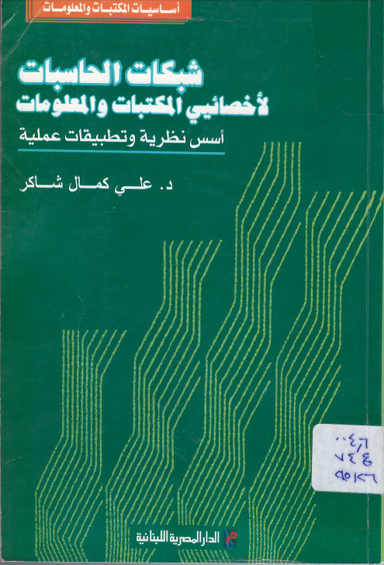
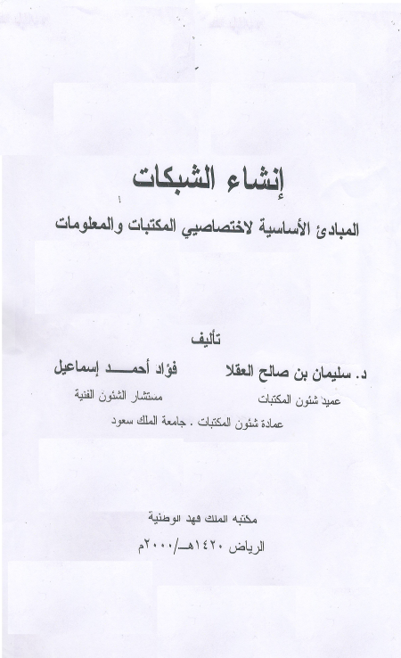
المصادر المعتمدة لمادة الشبكات:
الكتب والمصادر :
كتاب قواعد وشبكات المعلومات المحوسبة للدكتور. عامر قنديلجي و د. ايمان السامرائي, دار الفكر للطباعة والنشر والتوزيع, 2000م.
شبكات المعلومات والأتصالات للاستاذ الدكتور عامر ابراهيم قنديلجي والدكتورة ايمان فاضل السامرائي/ جامعة قطر, دار المسيرة للنشر والتوزيع والطباعة, 2009م.
شبكات الحاسبات لأخصائي المكتبات والمعلومات- أسس نظرية وتطبيقات عملية للدكتور علي كمال شاكر, الدار المصرية اللبنانية, 2009م.
إنشاء الشبكات: المبادئ الأساسية لأختصاصي المكتبات والمعلومات للدكتور سليمان صالح العقلا ود. فؤاد أحمد اسماعيل.
عدة مصادر ومواقع علمية متخصصة.

Slide 3
لماذا ندرس الشبكـات؟
ثورة المعلومات والسيطرة على الكم الهائل من المعلومات.
المشاركة في الاطلاع على المعلومات.
الحاجة للتنظيم (أدارة وبناء أنظمة محوسبة).
إدارة الوقت بإزدحام الأعمال المتشعبة.
الدقة الاسترجاع واستخدام الحواسيب في المكتبات والمؤسسات الأخرى.
تقريب المسافات فالعالم غدا قرية صغيرة.
ملاحقة التطور التكنولوجي ودعم التعليم والبحث.
توفير فرص عمل جديدة ومتنوعة.

Slide 4
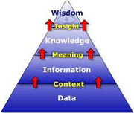
هرم طيف المعرفة في علم المعلومات:
الحكمـــة
المعرفة
معلومات
بيانات
حقائق Facts : وتمثل بـ( أرقام، كلمات، أصوات، صور) الخ...

Slide 5
مفاهيم أساسية:
الحقائق (Facts): وتمثل بـ( أرقام، كلمات، أصوات، صور) الخ...
البيانات (Data) : هي مجموعة من الحقائق (facts) والمعطيات التي تكون في صورة اعداد أو حروف أو ارقام والتي تشتق وتستنج منها المعلومات المؤكدة وهي جمع بيان أو حقيقة (DATUM).
هذه الحقائق والمعطيات تنظم داخل الحاسبة على الاشكال التالية :
ملفات (Files): هي مجموعة من البيانات لها علاقة ببعضها البعض (Related Data) مثل (ملف حسابات العملاء – ملف الطلبة – ملف – العاملين – ملف التدريسيين .. الخ).
سجلات (Records) : وهو بيان متكامل أو مجموعة من البيانات المتكاملة دات علاقة محددة مثل (سجل خاص ببيانات أحد الطلبة أو التدريسيين {الاسم – تاريخ الميلاد – العنوان.. الخ)، ويسمى وثيقة التعريف أو السيرة الذاتية للشخص في هذا المثال.
حقول (Fields): هي خانة واحدة من خانات السجل, أو مجموعة خانات من مجموعة سجلات, مثل حقل (رقم الطالب – المرحلة – الشعبة – القسم ... الخ), كما في المثال.

Slide 6
مثال: الملف – السجلات - الحقول
البريد الالكتروني | رقم الهاتف | العنوان | تأريخ الميلاد | الأسم | التسلسل
Ahmed@gmail.com | 07688545 | بغداد / شارع فلسطين | 12/03/1994 | أحمد سالم منصور | 1.
Wasen@yahoo.com | 98864764 | بصرة - الزبير | 11/07/1997 | وسن يوسف سعد | 2.
Sama@yahoo.com | 98989878 | نينوى - موصل | 23/09/2000 | سما محمد محمود | 3.
Raeed@gmail.com | 87998889 | بغداد – سبع ابكار | 06/12/2005 | رائد علي سلمان | 4.
Samer@yahoo.com | 80980349 | بغداد - كرادة | 25/04/1992 | سمر فؤاد قاسم | 5.
Laith@gmail.com | 99898989 | ديالى - الخالص | 14/07/1970 | ليث سلطان جاسم | 6.

Slide 7
المعلومات (Information):
تعاريف متعددة :
1- عرفت بأنها: مجموعة من البيانات المعالجة والمؤطرة والمنظمة والمترابطة والمعدة للأستخدام وإتخاذ القرار.
2- وتعرف بأنها: ما نحصل عليه نتيجة بمعالجة البيانات بطريقة تزيد من مستوى المعرفة لمن يحصل عليها, وهي ذات قيمة وفائدة في صناعة القرارات.
هناك تقارب بالتعريفات على الرغم من اختلاف وجهات النظر.
اغلب التعريفات ركزت على كونها بيانات، معالجة (او تمت معالجتها) وتهدف الى المساعدة في اتخاذ القرار وزيادة المعرفة.

Slide 8
المعلومات و إتخاذ القرار
الحقائق (Facts)
البيانات(Data)
جمع
المعلومات(Information)
معالجة
المعرفة (Knowledge)
حفظ
الحكمة (Wisdom)
اتخاذ القرار

Slide 9
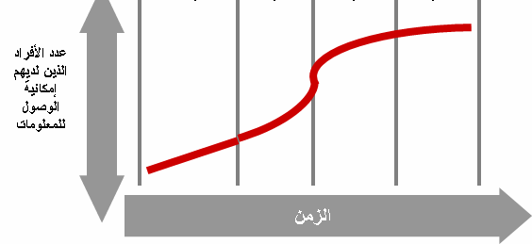
المعرفــــة:
لكي تنجح المكتبات في إدارة المعرفة، لابد من التعامل معها ككائن يتحرك وينمو بأطوار يكمل بعضها الآخر كدورة حياة، وليست مخزوناً أو أصلا ثابتاً يجب المحافظة عليه.
أن للمعرفة أربع مراحل أساسية هي: الالتقاط، التنظيم، التحليل والإتاحة. كما هي في المخطط ادناه:
إتاحة المعرفة التحليل التنظيم التقاط المعرفة
يلاحظ من الشكل أن عدد الأفراد الذين لديهم إمكانية الوصول إلى المعرفة يزداد بمرور الزمن ومع زيادة الجهد الفكري لاختصاصي المعرفة في التقاط وتنظيم وتحليل وإتاحة المعرفة.

Slide 10
نظم المعلومات
ماهية نظم المعلومات
النظام (System): هو عبارة عن مجموعة من العناصر التي تعمل ضمن حدود, وتتفاعل مع بعضها لكي تنتج واحد أو أكثر من الاهداف والاغراض.
النظام System
النظام المغلق Close System
النظام المفتوح Open System
النوع الاول : هو النظام الذي لايتعامل مع ماهو موجود خارج المؤسسة (أي المحيط الخارجي).
النوع الثاني : فهو نظام متفاعل مع الجهات والمؤسسات الخارجية ويتأثر بالمحيط الخارجي.
-

Slide 11
تعريف النظام
النظام (System): هو عبارة عن مجموعة من العناصر أو الاجزاء المتكاملة أو المتداخلة, تتفاعل فيما بينها لبلوغ أهداف معينة. وهي ليست عناصر مجمعة بصورة عشوائية.
النظام (System): هو عبارة عن مجموعة من الجزيئات او الوحدات المختلفة ذات خصائص معينة تتفاعل مع بعضها وتؤثر في بعضها البعض وتنصهر فيما بينها مكونة (كلاً) متكاملاً او وحدة واحدة متجانسة لغرض تحقيق هدف معين تسير في اتجاه خاص لتحقيق ذلك.

Slide 12
نظم المعلومات
لذا فأن تعريف النظام يشمل على العناصر التالية:
أجزاء / وحدات / مكونات / اقسام / جزيئات.
لها خصائص مختلفة, كل له شخصيته ومزاياه.
تتفاعل مع بعضها وتتجانس.
لتكون ( كلاً ) كاملاً.
له هدف واتجاه يسير نحو تحقيقه.

Slide 13
نظام المعلومات (Information System)
نظام المعلومات (Information System): هو مجموعة من الاجراءات المنظمة, والتي حين تنفذ توفر المعلومات لدعم اتخاذ القرارات وللسيطرة على الأنظمة أو الهيئة.
وفي تعريف لآخر:
نظام المعلومات (Information System): هو عبارة عن ميكانيكية تسمح بجمع وتصنيف ومعالجة واسترجاع معلومات مخزونة في ملفات بصورة يدوية أو ميكانيكية أو الكترونية, إضافة الى خلق وانتاج معلومات جديدة من المعلومات السابقة والموجودة اصلاً بعد معالجتها.
نظام المعلومات (Information System): هو مجموعة من العناصر البشرية والآلية, التي تعمل على تجميع البيانات وتبويبها ومعالجتها طبقاً لقواعد وإجراءات مقننة, بغرض اتاحتها للاستخدام, على شكل معلومات مناسبة ومفيدة.

Slide 14
نظام المعلومات (Information System)
انطلاقاً من التعريفات السابقة فإن نظام المعلومات (Information System) يشتمل على مجموعة من العناصر المكملة لبعضها والمترابطة مع بعضها, بحيث لا يتكامل النظام بدون واحد من هذه العناصر, وهي :
1. مجموعة القوى البشرية المؤهلة بمستويات مختلفة, والمدربة لتنفيذ النشاطات المعلوماتية المطلوبة منها.
2. مجموعة النظم والاساليب الفنية المتبعة, والبرامجيات المطلوبة, لمعالجة البيانات وتنظيم وخزن وبث واسترجاع المعلومات.
3. أجهزة وتكنولوجيا المعلومات والاتصالات بمختلف اشكالها وانواعها.
4. البيانات المتوفرة في مصادر المعلومات المختلفة, والتي تقوم البرامجيات والنظم والاساليب الفنية بمعالجتها وتخزينها واسترجاعها, عن طريق الطاقات البشرية والاجهزة والتكنولوجيا المتوفرة والتي تمثل هذه البيانات كمدخلات للنظام عادةً.
5. مجموعة المستفيدين التي تستثمر مخرجات النظام من جهة وتكون عناصر أساسية في رفد النظام مجدداً بما تنتجه من بيانات ومعلومات.

Slide 15
لماذا نظام المعلومات (Why Information System)
أهم الاسباب التي تدعو الى بناء نظام للمعلومات فهي كالآتي:
التعقيد في الاعمال والتوسع بحيث يستحيل معها الضبط بدون تنظيم.
الحاجة الى المعلومات الدقيقة والسريعة والشاملة.
التطور التكنولوجي, وتأثير ذلك على المؤسسات.
ظهور المنافسات الشديدة بين المؤسسات كنتيجة للتطور التكنولوجي.
لأتخاذ قرارات صحيحة وفي وقت قصير.

Slide 16
تٌقسم نظم المعلومات من حيث وسائل العمل والتشغيل الى نوعين:
نظم المعلومات اليدوية أوالتقليدية (Traditional Systems): والتي تعتمد الصيغ التقليدية في التعامل مع المعلومات وأوعية ومصادر المعلومات.
نظم المعلومات المحوسبة أو الآلية (Computerized Systems), أو ما يسميها البعض النظم المؤتمتة (Automated Systems), وهي تعتمد التقنيات الحديثة, وفي طليعتها الحاسوب في تخزين ومعالجة واسترجاع المعلومات.

Slide 17
الاختلافات بين النظامين التقليدي والمحوسب فهي كالاتي:
1- التمايز بين الاجراءات التوثيقية, وخاصة استرجاع المعلومات حيث تكون نظم المعلومات التقليدية بطئية جداً قياساً بالنظم المحوسبة.
2- الجهد البشري المبذول في النظم التقليدية هو أكبر, سواء كان ذلك على مستوى التعامل مع المعلومات ومعالجتها وخزنها والسيطرة عليها من قبل اختصاصي المعلومات, او على مستوى الاستفادة منها من قبل الباحثين الاخرين عن طريق بث المعلومات واسترجاعها.
3- احتمالات الوقوع في الخطأ اكبر في النظم التقليدية من النظم المحوسبة, وذلك نتيجة التعب والإجهاد الذي يصيب الانسان في مجال العمل اليدوي. أما الحاسوب فإن اداءه يكون بنفس القابلية والدقة, سواء كان ذلك في الدقائق الآولة من عمله أو في الدقائق الأخيرة, بغض النظر عن وقت العمل.
4- محدودية حجم المعلومات المخزونة والمطلوب استرجاعها في النظم التقليدية اليدوية قياساً بالنظم المحوسبة التي تستطيع تخزين معلومات هائلة واسترجاع معلومات أكثر. وإمكانيات تخزين المعلومات هذه واسترجاعها لاتقتصر على ذاكرة الحاسوب بل على وسائط التخزين الالكترونية والليزرية والممغنطة الاخرى والتي توفر خيارات اسرع.

Slide 18
أي سؤال لطفاً
؟

Slide 19
شكرا لحسن الاستماع
وبالتوفيق لكم

